Slide 1
C 언어 리뷰 (memory와 pointer를 중심으로)
고려대학교 민족문화연구원
이도길

Slide 2
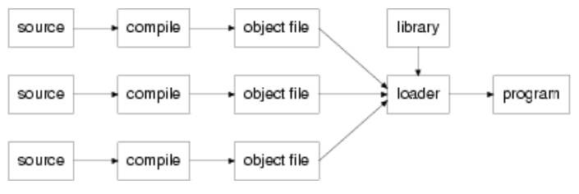
Preparation
OS (운영체제)
컴퓨터 자원을 관리, 사용자를 위한 소프트웨어를 제공, 사용자와 하드웨어간의 인터페이스 역할을 수행
C compiler
Text editor
소스코드(.c, .h) 작성

Slide 3
Program output
sea.c
컴파일
실행
$ ./a.out
결과 : from sea to shining C
#include <stdio.h>
int main(void)
{
printf( “from sea to shining C\n”);
return 0;
}
$ gcc sea.c
a.out 생성
$ gcc -o sea sea.c
sea 생성

Slide 4
변수의 유형
static(정적) / global(전역)
정적/전역 변수들은 프로그램이 시작될 때 메모리 공간에 할당되고 프로그램이 종료될 때까지 남아있음
전역 변수는 모든 함수에서 접근할 수 있음
정적 변수의 접근 범위(scope)는 해당 변수를 선언한 함수로 제한됨
automatic(자동) / local(지역)
함수 안에서 선언되는 변수
접근 범위는 함수 내로 제한되고, 함수가 호출되는 동안만 존재
dynamic(동적)
Heap 메모리 영역에 할당
메모리 해제(release)하기 전까지 메모리에 존재

Slide 5
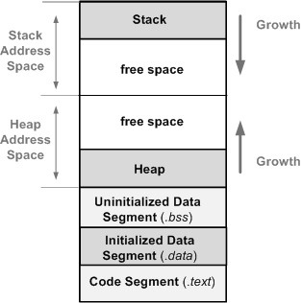
메모리 레이아웃
high address
low address
https://open4tech.com/memory-layout-embedded-c-programs/

Slide 6
메모리 할당
변수 선언시 Stack 메모리 영역에 자동으로 공간을 할당
배열(array)은 메모리의 연속된 공간(contiguous blocks)에 할당됨
Dynamic memory allocation is the process of allocating and freeing memory as needed
Heap 영역에 메모리를 할당
int x; printf("%ld", sizeof(x)); /* output: 4 */
int arr[10]; printf("%ld", sizeof(arr)); /* output: 40 */

Slide 7
Pointer (포인터)
포인터
메모리 위치의 주소를 저장하는 변수
참조(referencing)
Pointers can be assigned the address of a variable using the & operator
역참조(dereferencing)
To see what a pointer is pointing to, use * operator, as in *p
int x = 12; int *p = NULL; int **ptr = NULL; p = &x; ptr = &p;

Slide 8
Void pointer
A void pointer is used to refer to any address type in memory
어떤 데이터 타입도 참조할 수 있는 범용 포인터
예) void *ptr;
역참조할 때는 형변환(casting)해야 함
int x = 33;
float y = 12.4;
char c = 'a';
void *ptr;
ptr = &x;
printf("void ptr points to %d\n", *((int *)ptr));
ptr = &y;
printf("void ptr points to %f\n", *((float *)ptr));
ptr = &c;
printf("void ptr points to %c\n", *((char *)ptr));

Slide 9
배열과 포인터의 관계
배열의 이름은 배열의 첫번째 element를 가리키는 주소
포인터 연산
int vector[5] = {1, 2, 3, 4, 5};
int *pv = vector;
*(pv + 3) = 6 // pv[3] = 6;
pv++;
*pv; // vector[1];

Slide 10
Function pointer
A function pointer declaration
return_type (*func_name)(parameters)
#include <stdio.h>
void say_hello(int num_times) {
int k;
for (k = 0; k < num_times; k++)
printf("Hello\n");
}
int main() {
void (*funptr)(int); /* function pointer */
funptr = say_hello; /* pointer assignment */
funptr(3); /* function call */
return 0;
}

Slide 11
Function pointer
Function pointers as arguments
예) void qsort(void *base, size_t nmemb, size_t size, int (*compar)(const void *, const void *));
#include <stdio.h>
#include <stdlib.h>
int compare (const void *elem1, const void *elem2) {
if ((*(int *)elem1) == (*(int *)elem2))
return 0;
else if ((*(int *)elem1) < (*(int *)elem2))
return -1;
else
return 1;
}
int main() {
int arr[5] = {52, 23, 56, 19, 4};
int num, width, i;
num = sizeof(arr)/sizeof(arr[0]);
width = sizeof(arr[0]);
qsort((void *)arr, num, width, compare);
for (i = 0; i < 5; i++)
printf("%d ", arr[i]);
return 0;
}

Slide 12
함수로의 인자 전달
Call-by-value
함수의 매개변수는 모두 값으로 전달됨
복사본이 만들어짐
함수 선언/호출시 포인터를 사용하는 이유
인자의 내용을 변경해야 할 때
예) scanf("%d", &num);
커다란 변수를 복사하는 것보다는 포인터를 넘겨주고 해당 변수의 내용을 수정하는 것이 효율적

Slide 13
동적 메모리 할당
관련 함수들
void *malloc(size_t size);
size만큼의 연속된 메모리 블락을 할당하고 포인터를 반환
void *calloc(size_t nmemb, size_t size);
각 size만큼의 nmemb개의 아이템에 대한 연속된 메모리 블락을 할당하고 0으로 초기화
void *realloc(void *ptr, size_t size);
Ptr가 가리키는 메모리의 크기를 size만큼 변화시킴
void free(void *ptr);
ptr가 가리키는 메모리 블락을 해제
주의사항
할당된 메모리는 반드시 해제해야 함!

Slide 14
Memory leak (메모리 누수)
메모리의 주소를 잃어버리는 경우
free 함수가 호출되지 않은 경우
프로그램이 종료되어도 heap에 할당된 메모리가 반환되지 않음 → 가용 메모리의 양 감소 → 반복적인 누수가 발생하면 out of memory 오류 발생!
흔한 프로그래밍 실수
해제된 포인터를 사용하는 경우 (dangling pointer)
Double free (이중 해제)
할당 범위를 벗어난 메모리 영역에 접근

Slide 15
가변 길이 배열
함수 내에서 변수 기반의 크기를 가지는 배열
C99 표준
예) int a[size]; // size가 변수
배열을 위한 메모리 할당이 runtime에 결정
함수가 종료될 때 메모리가 자동으로 해제됨
함수는 이 메모리에 대한 포인터를 반환하면 안 됨
크기가 결정된 후에는 크기를 변경할 수 없음

Slide 16
valgrind
프로그램의 디버깅과 프로파일링을 위한 도구
설치
$ sudo apt install valgrind
프로그램 실행문 앞에 valgrind를 입력
예) $ valgrind a.out

